Slide 1
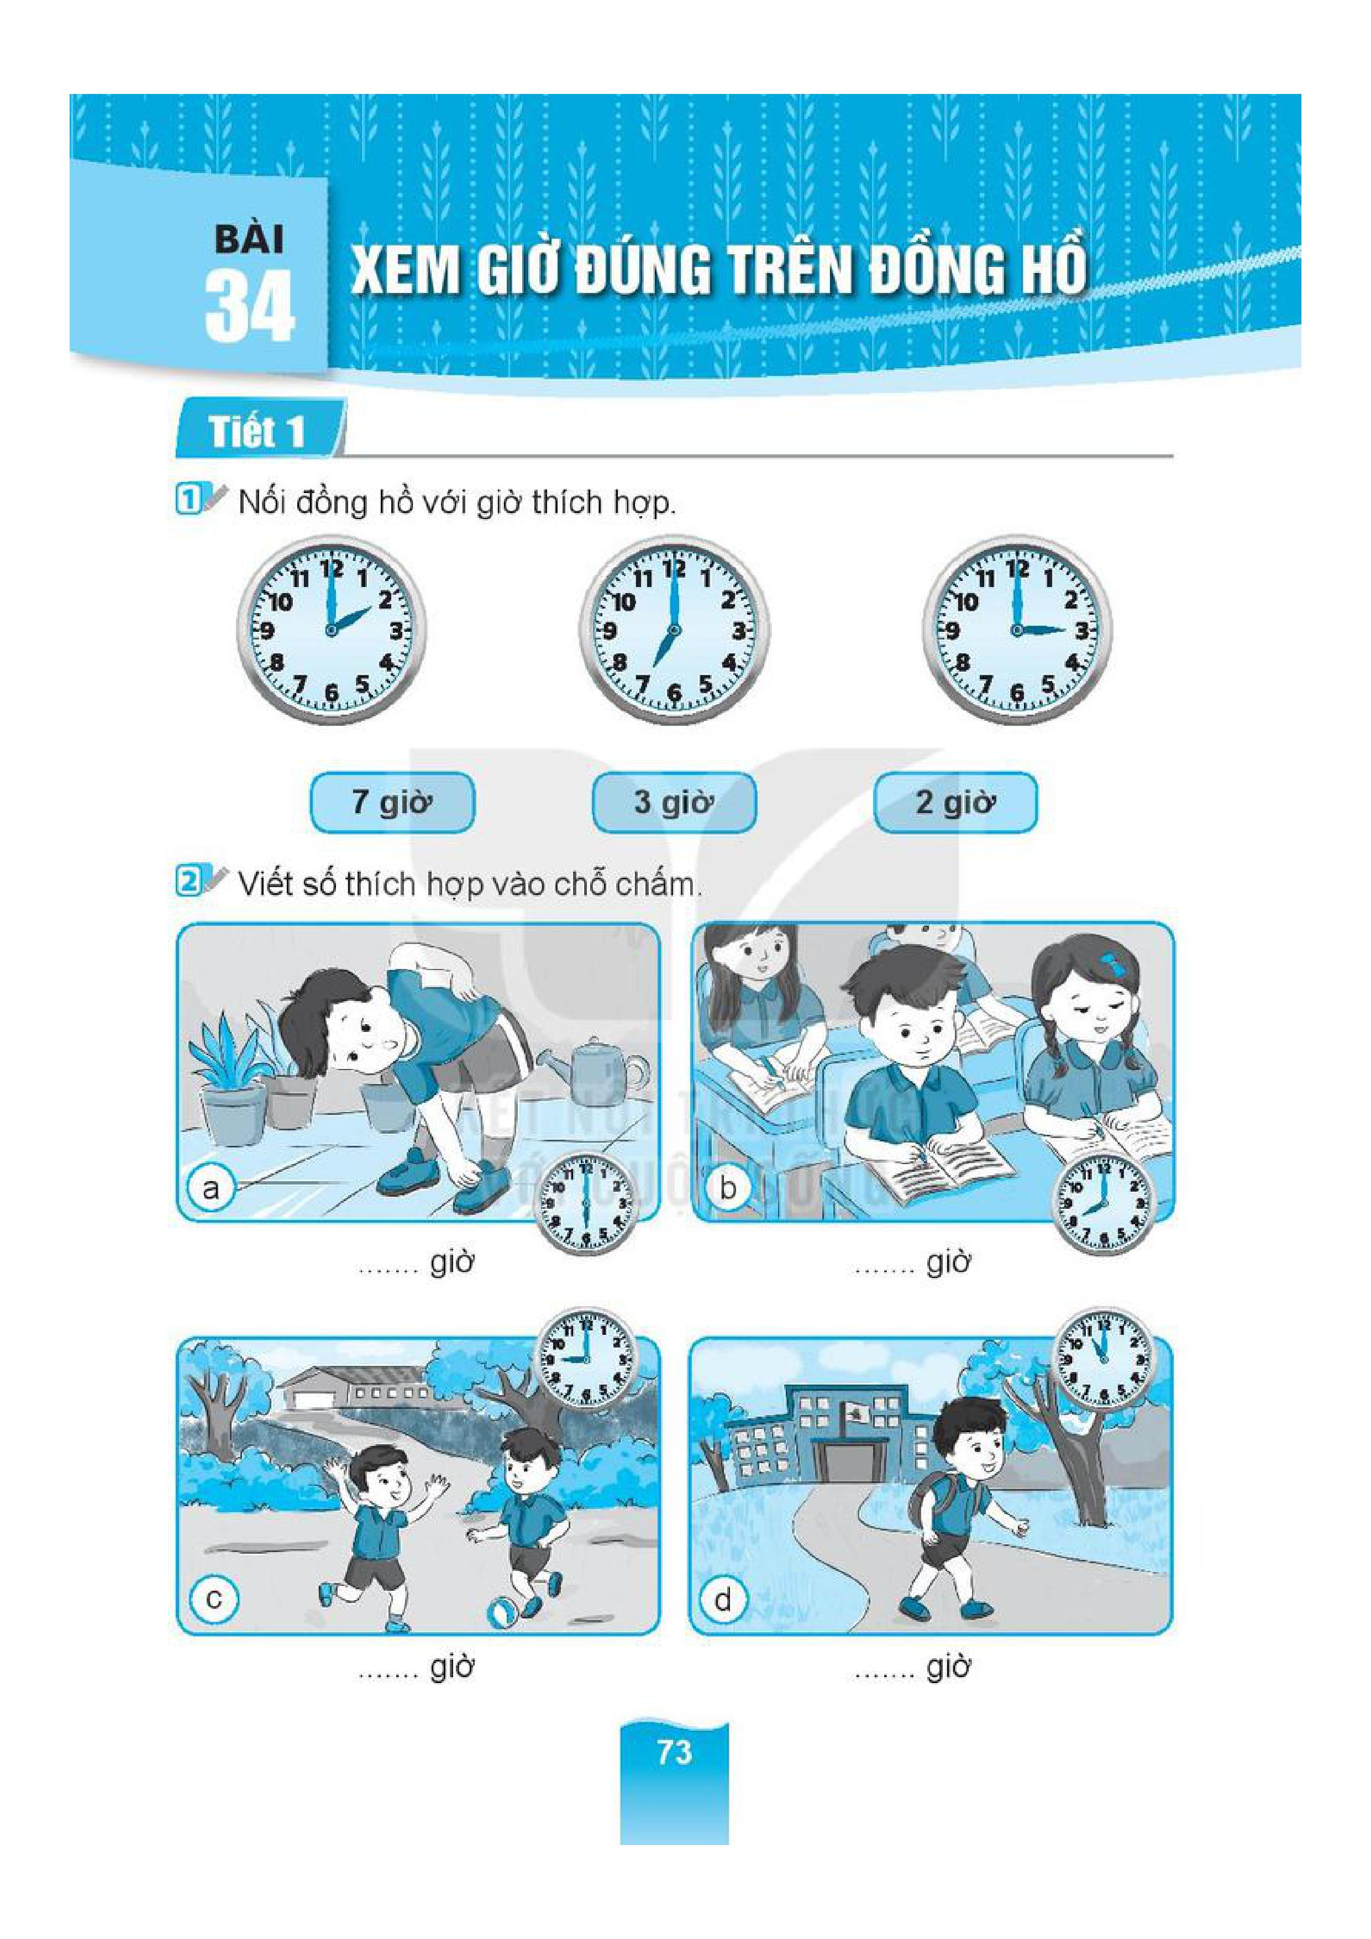
C
A
B

Slide 2
6
8
9
11

Slide 3
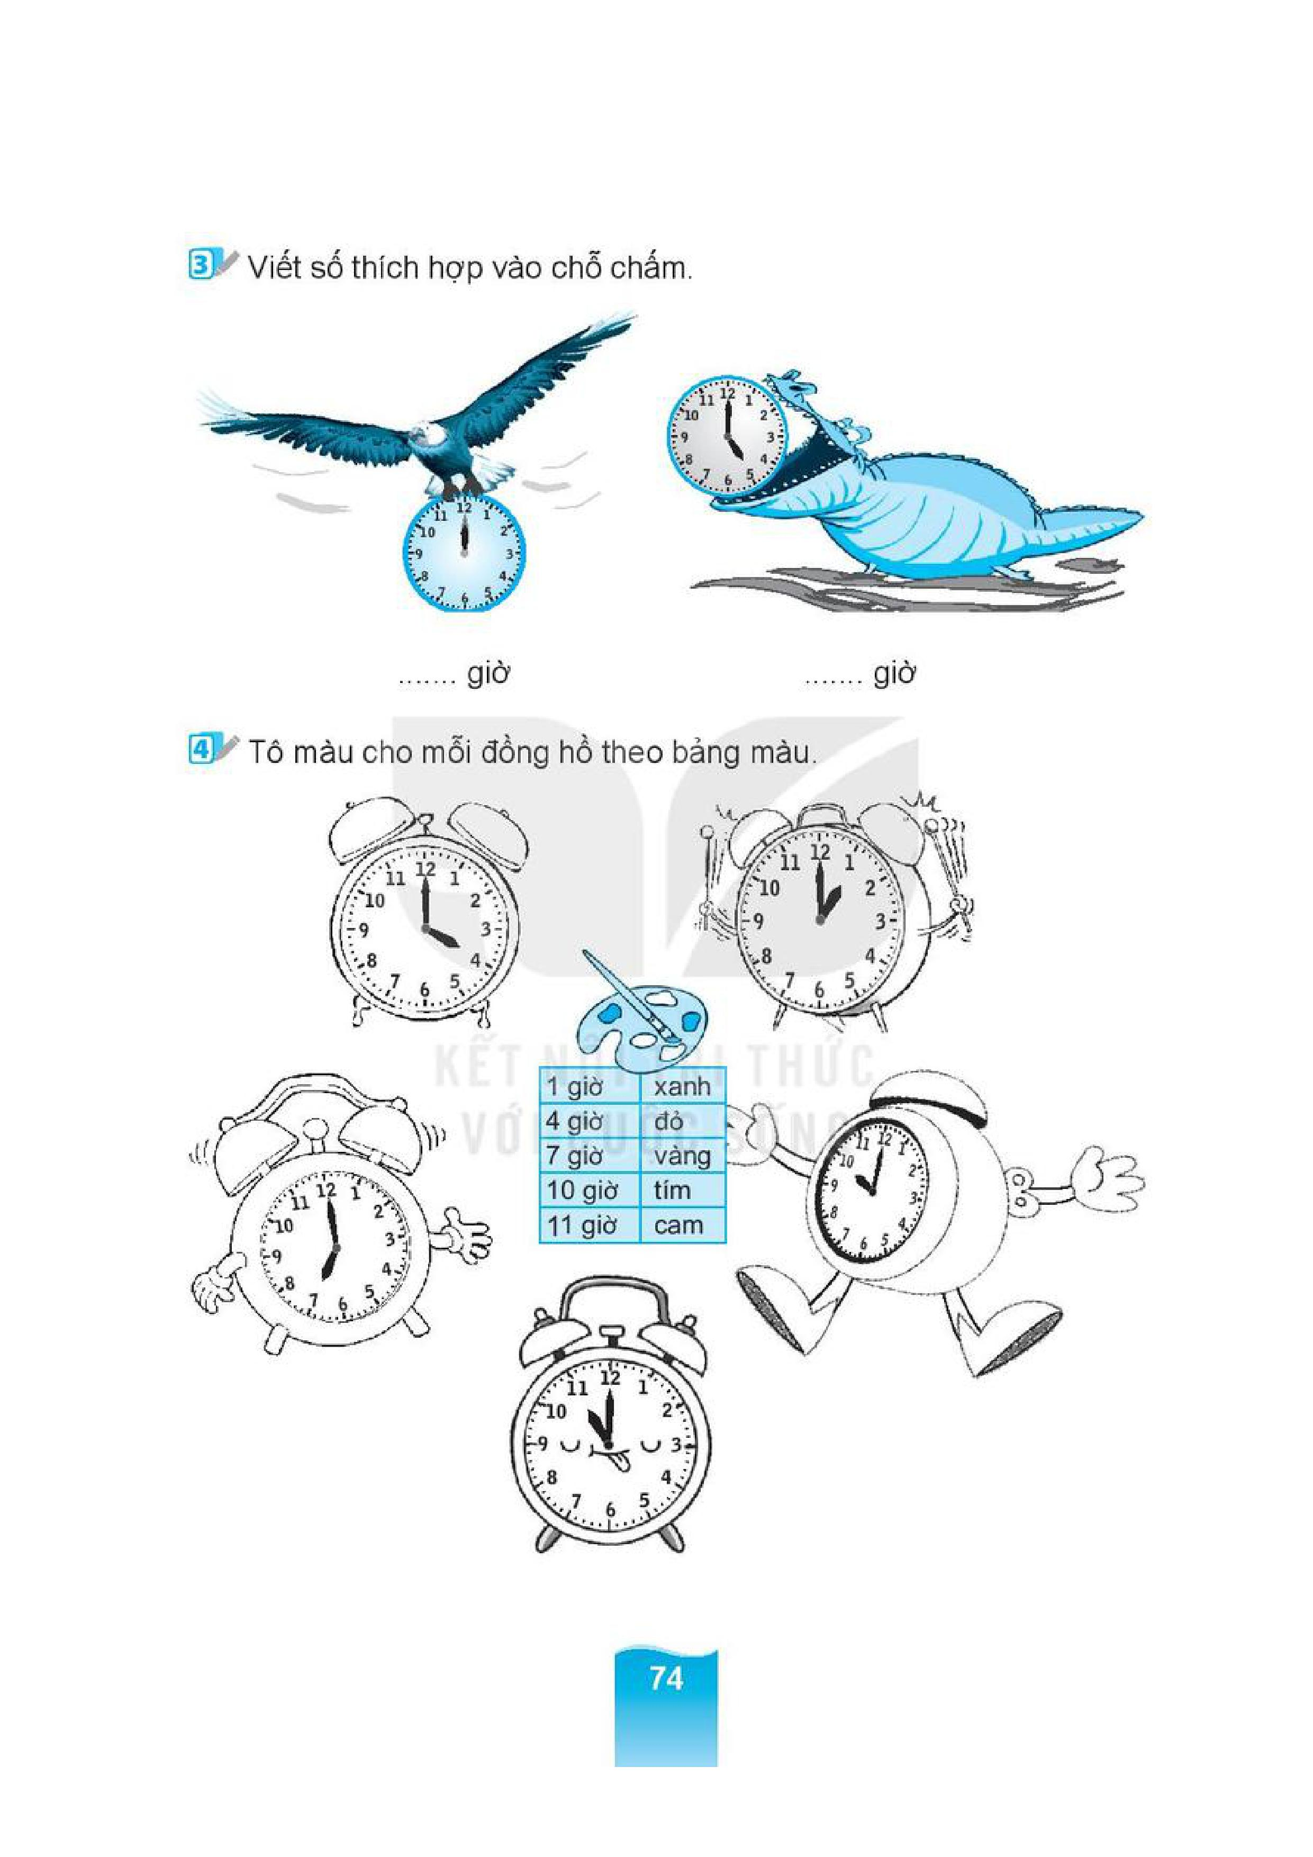
12
5

